Slide 1
苏教版五年级语文
14 秦兵马俑

Slide 2
“兵马”指什么,“秦兵马”又指什么？
秦兵马俑与秦兵马有什么关系？
请你说一说

Slide 3
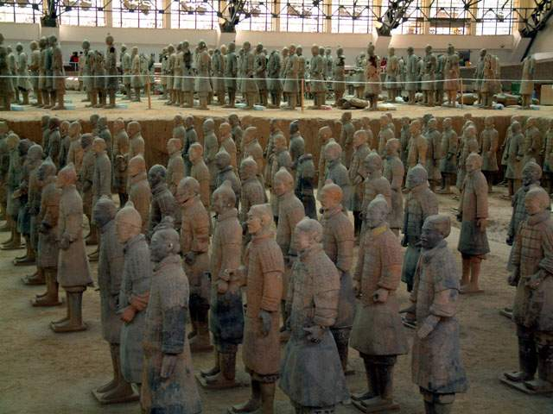


Slide 4
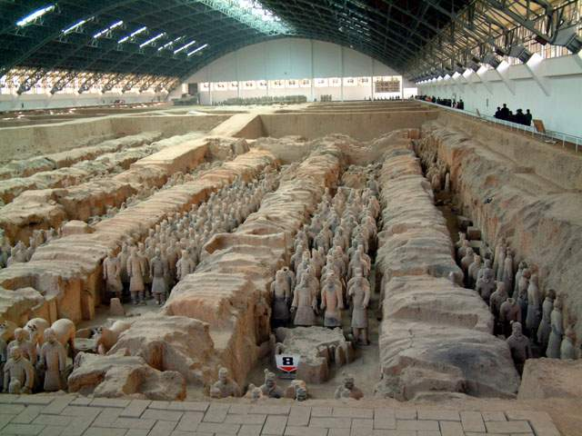

Slide 5
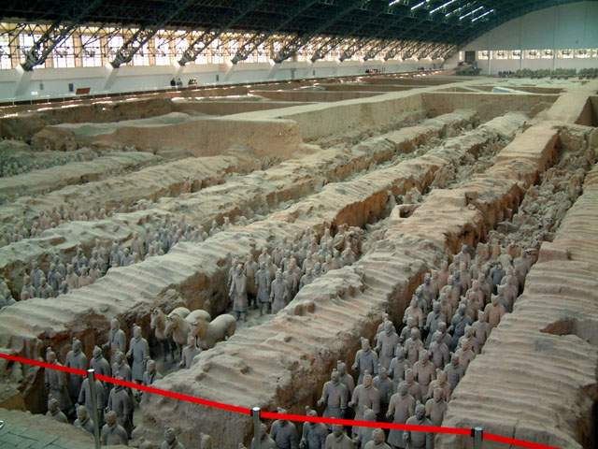

Slide 6
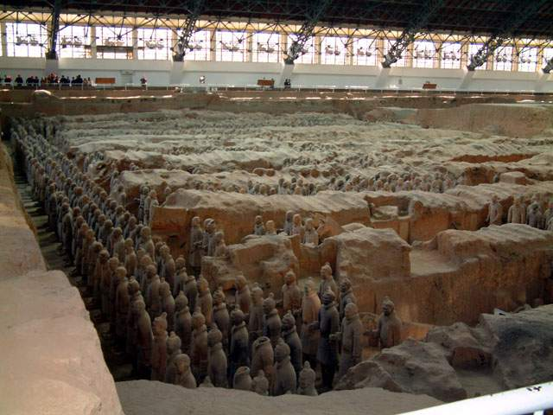

Slide 7
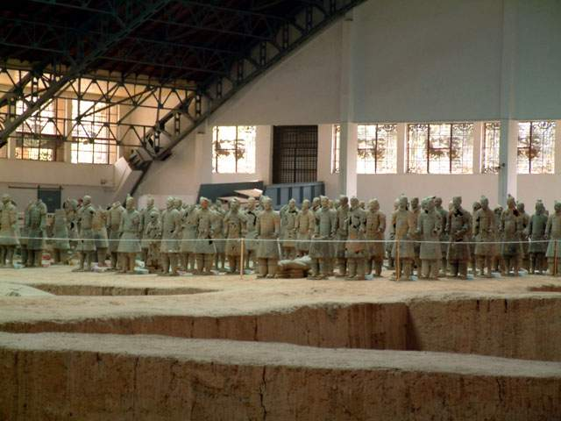

Slide 9
秦兵马俑有什么特点？
兵马俑不仅规模宏大，而且类型众多，个性鲜明。

Slide 10
兵马俑规模宏大。已挖掘的三个俑坑，总面积近20000平方米，差不多有五十个篮球场那么大，坑内有兵马俑近八千个。在三个俑坑中，一号坑最大，东西长230米，南北宽62米，总面积14260平方米；坑里的兵马俑也最多，有六千多个。一号坑上面，现在已经盖起了一座巨大的拱形大厅。走进大厅，站在高处鸟瞰，坑里的兵马俑一行行、一列列，十分整齐，排成了一个巨大的长方形军阵，真像是秦始皇当年统率的一支南征北战、所向披靡的大军。

Slide 11
自读第2段，想一想：
（1）你是从哪些地方体会到兵马俑的“规模宏大”的？圈画出相关词句，在书上作批注。
（2）交流：你从哪些词句中体会到兵马俑的规模宏大？

Slide 12
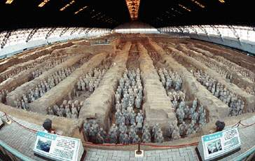

Slide 13
通过朗读、观看，你有什么感受？
这些秦兵马俑真像是秦始皇统率的大军，规模宏大，气势恢宏。是一支南征北战，所向披靡的大军。

Slide 14
我们从整体上感受到了兵马俑的规模宏大，那么走近一个个兵马俑。你还会发现他们有什么特点？
类型众多 、 个性鲜明

Slide 15
兵马俑有哪些类型？他们各有什么特点呢？出示自学要求，4人小组学习，填表格。
自学要求：
①读一读，圈出表示外貌、神态、动作的词。
②请同学们挑选自己最喜欢的一种兵马俑，仔细地读一读，用一两个词概括它留给你的印象，待会儿向大家介绍。

Slide 16
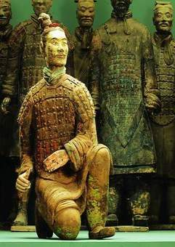
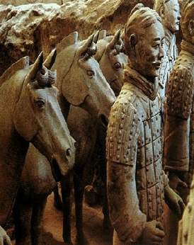

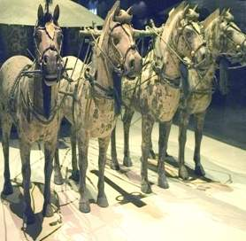
马俑
武士俑
将军俑
骑兵俑

Slide 17
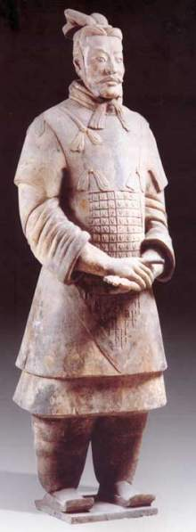
将军俑
将军俑身材魁梧,头戴金冠,身披铠甲,手握宝剑,昂首挺胸,站在队伍前列,像是在指挥身后的军吏和士兵行进.那神态自若的样子,一看就知道是久经沙场、身负重任的高级将领。

Slide 18
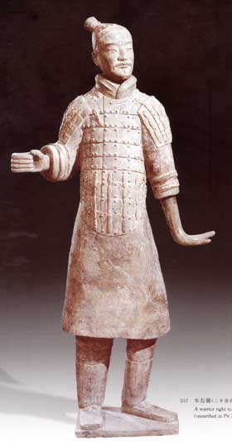
武士俑
武士俑高1.8米左右，体格健壮，体态匀称。身上穿着战袍，套着铠甲，脚上蹬着前端向上翘起的战靴，头发一律挽成了偏向左侧的发髻。它们有的握着铜戈，有的擎着利剑，有的拿着盾牌。个个目光炯炯，双唇紧闭，神态严峻，好像一场大战就在眼前。

Slide 19
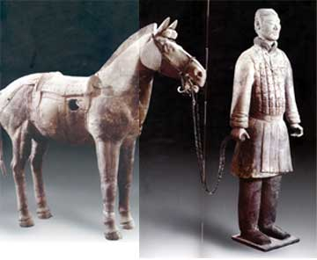
骑兵俑
骑兵俑上身着短甲，下身着紧口裤，足蹬长统马靴，右手执缰绳，左手持弓箭，随时准备上马冲杀。

Slide 20
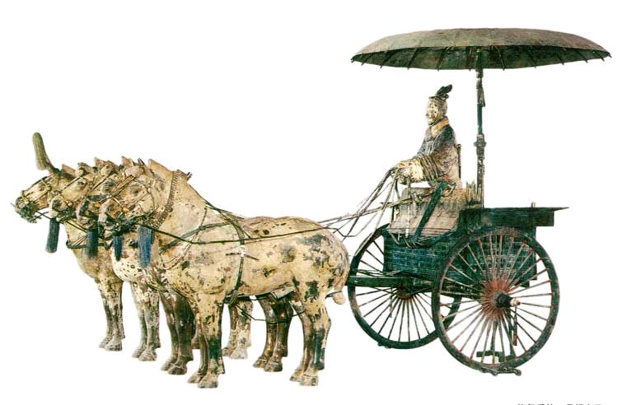
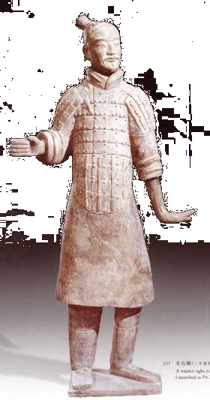
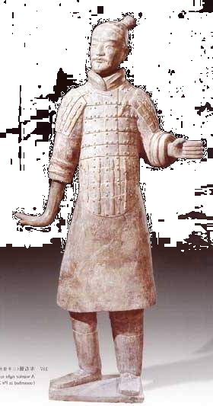
车兵俑
车兵俑则分为驭手和军士，驭手居中而立，驾驭着战车，军士分列在战车两侧，保护着驭手。

Slide 21
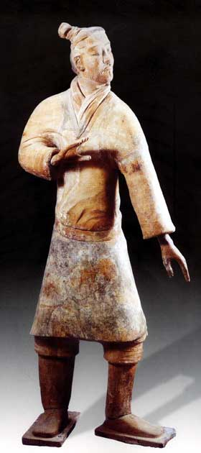
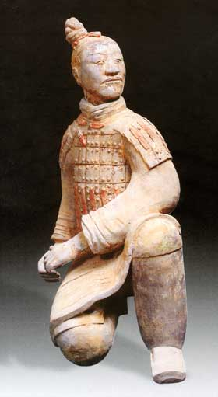
弓弩手
弓弩手个个张弓搭箭，两眼盯着前方，或立，或跪，随时准备将利箭射出去。

Slide 22
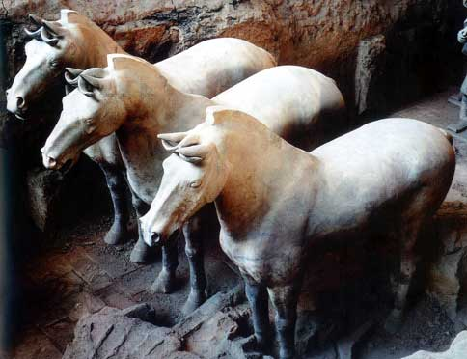
马俑
马俑与真马一般大小，一匹匹形体健壮，肌肉丰满。那跃跃欲试的样子，好像一声令下，就会撒开四蹄，腾空而起，踏上征程。

Slide 23
放声朗读第十自然段，想想你从中感受到了什么？

Slide 24
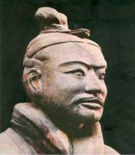
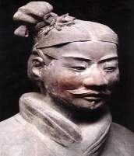
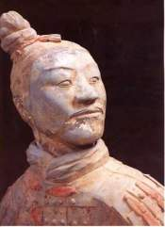
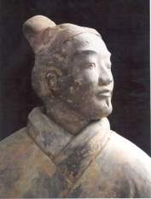
有的眼
如铜铃，
神态庄
重，好
有的颔
首低垂，
若有所
思，好
像在暗下决心，誓
为秦国统一天下做
殊死拼搏。
像在考虑如何相互配合，战胜敌手。
有的紧握双
拳，勇武干
练，好像随
时准备出征。
有的凝视远
方，好像在
思念家乡的
亲人。

Slide 25
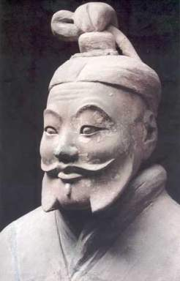
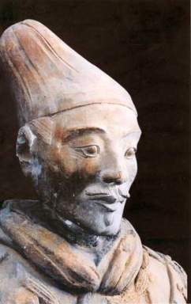
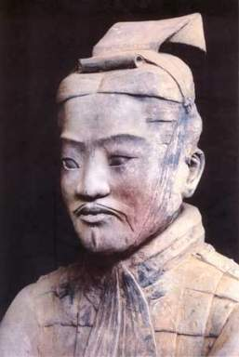
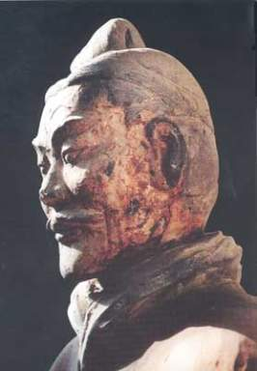
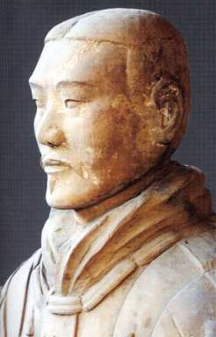
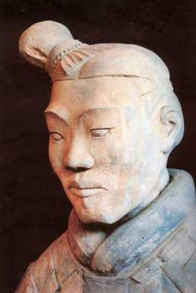
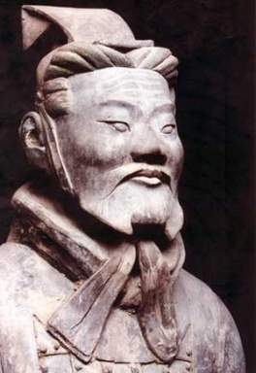
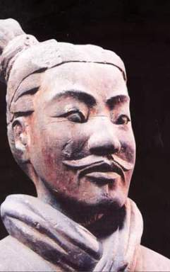
神态1

Slide 26

同学们，看到这近8000个雕刻的秦兵马俑，各有各的神态，竟然找不到相同的两个，你有什么想说的？

Slide 27
世界八大奇迹
埃及金字塔
巴比伦的“空中花园”
以弗所（小亚细亚）的阿泰密斯神殿
奥林匹亚的宙斯神像
哈利卡纳苏（小亚细亚）的摩索拉斯陵墓
地中海罗得岛上的太阳神巨像
亚历山大城的灯塔
中国兵马俑

Slide 28
世界各界对兵马俑的赞美
1、新加坡总理李光耀赞美：“世界的奇迹、民族的骄傲；
2、法国总统希拉克说：“秦俑的发现，可以说是世界第八奇迹”；
3、美国总统里根赞扬：“兵马俑制造工艺真好”；
4、印度总理拉吉夫·甘地说：“我完全被感动了”；
5、泰国公主诗琳通认为秦陵兵马俑的“学问很深”；6、第一个向西方读者详细介紹兵马俑的美国記者托平女士說：“如此伟大的考古发现展示了历经战斗与荣耀的中国历史。……也许就在那巨大的坟墓下面埋藏着帝国最大的秘密以及中国历史上空前绝后的最为瑰丽辉煌的宝藏”。

